Slide 1
"Unsere Verfassung ist der Wille des Führers“
20.Mai 1936 im "Völkischen Beobachter":
Das
NS-Herrschaftssystem SM

Slide 2
Der Diktator
Etablierung des Herrschaftssystems
Kontrolle durch den Staat
NS-Herrschaftssystem
Das erste NS-Kabinett
Der angebliche Röhm-Putsch
Die SS
Das Überwachungs-und Terrorsystem
Wichtige Personen
Wehrmacht
Die Propaganda
Inhalt

Slide 3
Adolf Hitler:
"Es muss ein Wille in Deutschland sein, und alle anderen müssen überwunden werden!"
Der Diktator
Der Führer vereint und lenkt umfassend und total alle Gewalt des Reiches. Seine Macht vereinigt alle politischen und kulturellen Institutionen in Staat.

Slide 4
Etablierung des Herrschaftssystems
Reichstagsbrandverordnung:
beseitigt demokratischen Rechtsstaat
setzt Weimarer Verfassung außer Kraft
Ermächtigungsgesetz
entmachtet das Parlament
übergab Hitler die Legislative
Deutschland wird eine formalrechtlich legitimierte Diktatur.

Slide 5
Kontrolle durch den Staat
Hierarchische Organisation des Staates
Staatliche Kontrolle: Aufteilung des Reiches in Gaue
mit Reichsleitern zur Kontrolle des Reiches
Gleichschaltung
Hierarchische Organisation der Bevölkerung
Eingliederung der Bevölkerung in Organisationen (Hitlerjugend, NS-Frauenbund …)
Widerstand wird verfolgt (GeStaPo)

Slide 6
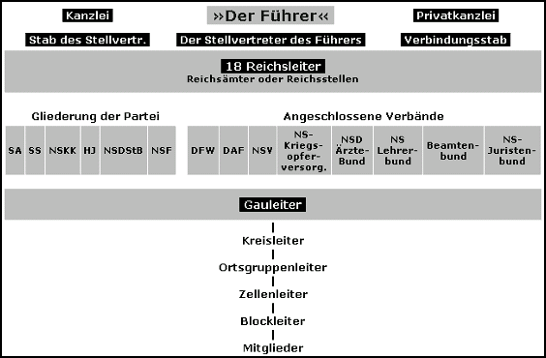
Das NS-Herrschaftssystem

Slide 7
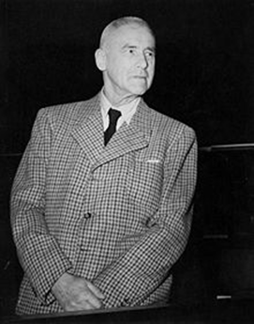
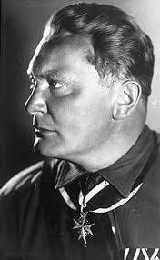
Das Erste NS-Kabinett
Hitler und
zwei weitere NS-Minister:
Wilhelm Frick Reichsinnenminister
Hermann Göring kommissarischer preußischer Innenminister

Slide 8
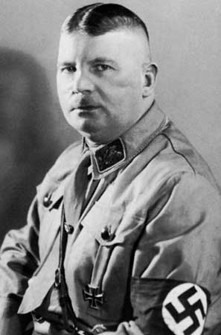
Innenminister Göring bereitet Gesetze in Preußen vor
Frick übernahm Görings Gesetze für die restliche Polizei im Reich.
Die Sturmabteilung SA wird zur Hilfspolizei.
SA –Leitung: Ernst Röhm
Terrorakte, um die Opposition zu zerschlagen

Slide 9
Der angebliche Röhm-Putsch
Von der SA zur SS
Ernst Röhm will SA, Polizei und Wehrmacht unter seiner Führung
Hitler sieht Zukunft in Wehrmacht, nicht in SA
Röhm und viele Mitglieder der SA werden ermordet.
An die Stelle der SA trat nun die SS

Slide 10
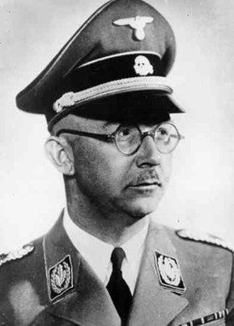
Die SS
Reichsführer SS Heinrich Himmler
Die SS gliederte sich in
Allgemeine SS
SS-Totenkopfstandarte: Organisation und Bewachung der seit 1933 aufgebauten Konzentrationslager
SS-Verfügungstruppen leiteten Spezialkommandos innerhalb der Wehrmacht

Slide 11
Das Überwachungs-und Terrorsystem von SS und GeStaPo
Polizei und SS übernahmen die Gewalt im Inneren
Himmler wird Reichsführer SS und Chef der gesamten Polizei.
Reichsführer- SS Heinrich Himmler baute die SS zu einer effizienten innerparteilichen Polizeitruppe aus
Himmler war maßgeblich an den Ermordungen im Röhm-Putsch beteiligt.
Später als "Reichskommissar für die Festigung des deutschen Volkstums" verantwortlich für die "Germanisierung" der eroberten Gebiete im Osten.
Verantwortlich für den Massenmord an den europäischen Juden.
GeStaPo: Zivile Spitzeltruppe

Slide 12
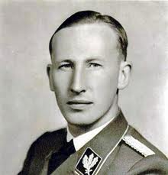
Wichtige Personen
Reinhard Heydrich:
SS-Obergruppenführer und General der Polizei,
Leiter des Reichssicherheitshauptamts
später Stellvertretender Reichsprotektor von Böhmen und Mähren.

Slide 13
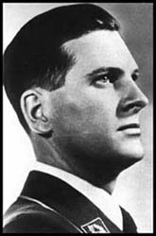
Wichtige Personen
Baldur von Schirach:
NS-Studentenführer
Führer der „Hitlerjugend“
Reichsjugendführer der NSDAP
Als Jugendführer des deutschen Reiches an der Spitze aller Jugendverbände.

Slide 14
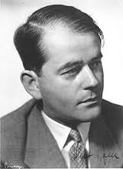
Albert Speer:
Hitlers Architekt
Generalbauinspekteur für die Reichshauptstadt Berlin
Neugestaltung Nürnbergs als Stadt der Parteitage. später: Reichsminister für Bewaffnung und Munition
Reichsminister für Rüstung und Kriegsproduktion
Wichtige Personen

Slide 15
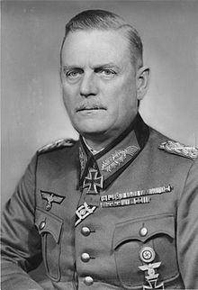
Die Wehrmacht
Wilhelm Keitel
und Alfred Jodl
Das Heer: Walther Braunitsch
Die Marine: Erich Raeder
Die Luftwaffe: Hermann Göring

Slide 16
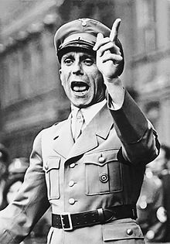
Die Propaganda
Joseph Goebbels:
Propagandaminister
Leitung des Reichspropagandaministeriums
zuständig für Presse, Film, Radio, Wahlkampf, Wochenschau …

Slide 17
Vielen Dank für Ihre Aufmerksamkeit!

